Slide 1
Жири. Їх класифікація
та значення
Виконали учні 11-А класу:
Грибан Ірина
Панін Євгеній
Голяка Надія
Демчук Володимир
Зеленков Дмитро

Slide 2
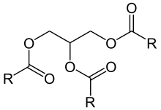
Жири – це тригліцериди, сполука складних ефірів триатомного спирту (гліцерину) з будь-якою з кількох жирних кислот. Жири містяться в рослинних і тваринних організмах.
На позначення жирів використовуються також слова «олії», «масла» і «ліпіди».
Слово «олії», як правило, використовується для позначення жирів, які є рідкими при кімнатній температурі, у той час як слово «жири» зазвичай використовується для позначення жирів, які є твердими речовинами при нормальній кімнатній температурі.
«Ліпіди» використовується для позначення рідких і твердих жирів, а також інших пов'язаних з жиром речовин, як правило, в медичному або біохімічному контексті.

Slide 3
Класифікація жирів
Жири
тваринні
рослинні
тверді
рідкі
тверді
рідкі

Slide 4
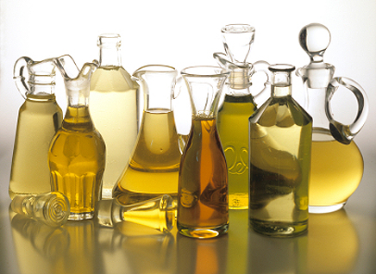
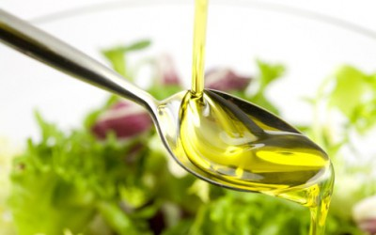
Рідкі жири інколи називають жирною олією, щоб диференціювати їх від мінеральних і ефірних олій. Найчастіше, рідкі жири називають просто олією.
Рідкі жири тваринного походження добуваються майже лише з морських тварин та риб, і їх підрозділяють в залежності від кількості в них холестерину. Печінкова олія деяких риб вирізняється високим вмістом холестерину.

Slide 5
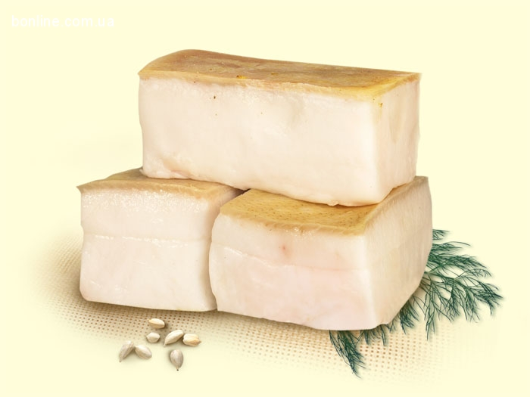
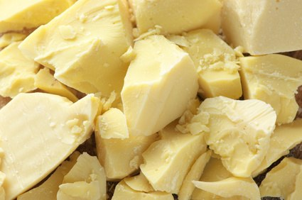
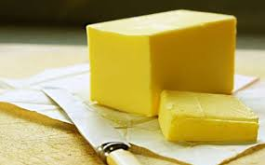
Тверді жири тваринного походження часто називають салом. Деякі тверді тваринні і рослинні жири називають маслами: коров'ячий молочний жир і жир бобів какао. Жири тваринного походження мають при кімнатній температурі, як правило, тверду консистенцію, а риб'ячий жир та більшість рослинних жирів — рідку. З рослинних жирів твердими є масло какао та пальмове масло.

Slide 6
Хімічний склад жирів
Звичайний жир складається з ліпідів, не жирових та азотовмісних речовин, вуглеводів та мінеральних елементів.
Чистий жир являє собою складні ефіри триатомного спирту гліцерину СН2ОН — СНОН — СН2ОН і різноманітних жирних кислот.
Серед них можуть бути:
насичені жирні кислоти
наприклад пальмітинова С15Н31СООН і стеаринова С17Н35СООН
наприклад тариринова кислота С17Н31СООН)

Slide 7
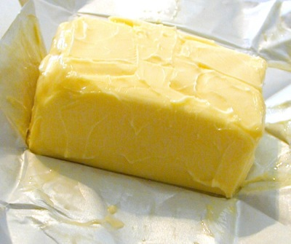
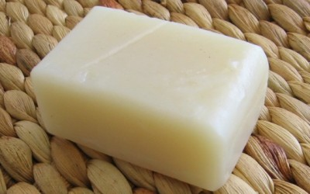
Гідрогенізація жирів
Методом каталітичного гідрування (з використанням нікелевих каталізаторів), рослинні олії і рідкі тваринні жири: морських ссавців, риби, переводять у тверді жири. Продукт реакції називається саломасою («штучним салом»). Саломаси використовуються в якості основи для виготовлення маргарину, інших харчових жирів, мила. Вперше гідрогенізацію жирів здійснив С.Фокін в 1906 році.

Slide 8
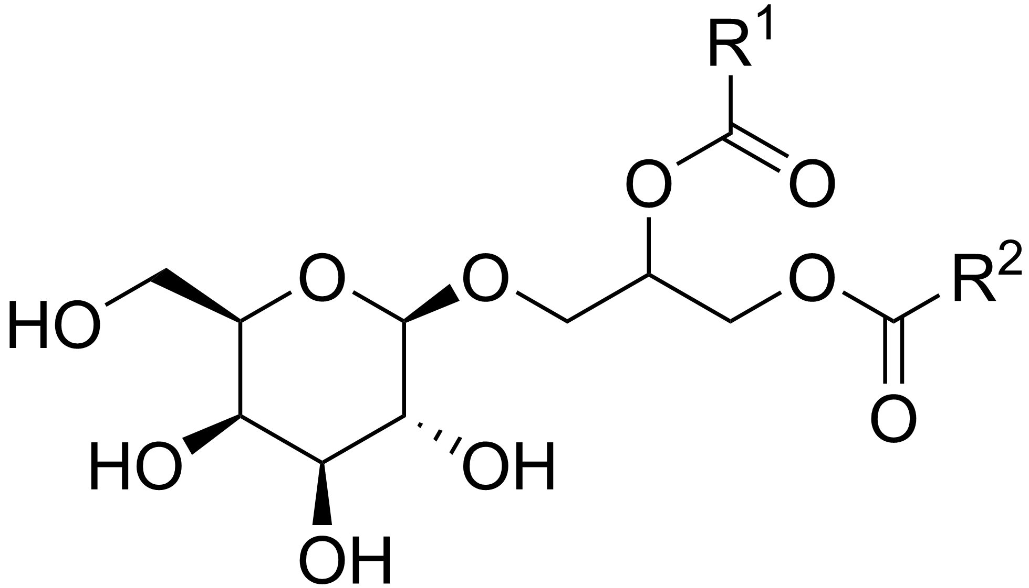
Існує думка про шкідливість систематичного споживання не повністю гідрованих олій (транс-карбонових кислот) і продуктів на їх основі (печиво, чіпси, картопля фрі) для людини. Вони збільшують ризик ішемічних захворювань на серце, мозок, сприяють іншим видам атеросклерозу, викликає порушення процесів синтезу холестеролу.

Slide 9
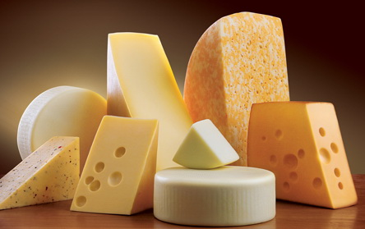
Значення жирів
У харчуванні:
Жири — важливий продукт харчування людини. Жири становлять головний компонент таких продуктів харчування, як вершкове масло, рослинні олії, маргарин, смалець. Багато жирів міститься у свинячому салі та у сирі.
Значення жирів у харчуванні різноманітне. Недостатнє надходження жирів у їжу негативно впливає на різні види обміну речовин, функціональний стан окремих органів і систем і, у підсумку, на працездатність і опірність організму несприятливим чинникам навколишнього середовища, у тому числі інфекційним агентам. Недостатня енергетична цінність раціонів харчування призводить до виснаження жирових депо у підшкірній основі.

Slide 10
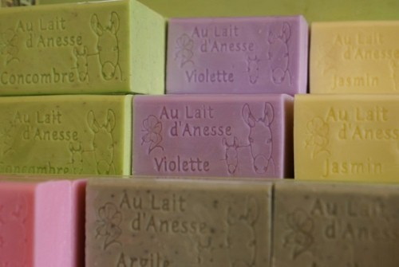
Значення жирів
У промисловості:
Деякі жири (здебільшого рослинного походження) використовуються для виробництва мила.

Slide 11
ДЯКУЮ ЗА УВАГУ!

